Slide 1
개인프로젝트 발표
남학선

Slide 2
제작 목표
플랫포머 형식의 게임 제작
다양한 객체 활용과 상속을 이용해 코드 작성 숙달
게임에 들어갈 각 객체들 유기적으로 활용
객체들간의 상호작용 구현
자바스크립트 언어를 통해 캐릭터 구현 + 움직임
키보드 키 입력을 통한 캐릭터 위치 조정
각 키에 해당하는 이미지 배정, 키 입력시 각각의 이미지 표현
충돌검사에 의한 캐릭터의 움직임 제한

Slide 3
제작 기간
- 11/30 ~ 12/13(14일)
게임의 목표
- 장애물을 피하면서 최대한 생존하면서 고득점 획득
게임 시스템
- 시작시 캐릭터를 움직이면서 생성되는 장애물을 피함
- 최초 장애물은 10초마다 생성되며 일정점수구간 부터 생성시간 간격이 줄어듬
- 몬스터는 최초 생성시 X축을 중심으로 일정구간 반복이동
- 캐릭터의 투사체에 죽으며 일정시간 후 다시 부활
- 총 5번의 기회, 장애물, 몬스터에게 맞을때마다 1회차감
- 기회를 전부 소진할 시 게임 오버

Slide 4
게임 객체 관계도
캐릭터
MainChar
SnowBall
Sensor
MainChar : 캐릭터 생성과 움직임, 모션 결정
SnowBall : 발사체, 충돌시 반응
Sensor : 캐릭터 충돌감지
Block : 공중 지형 형성
Ground : 바닥 지형 형성
Obstacle : 왼쪽이동 장애물
IceDrop : 고드름 낙하
Monster1,2 : 몬스터 생성, 움직임, 충돌 결정
ObjectMain : 각 클래스들의 수퍼클래스
ObjectManager : 생성된 객체들을 등록한 곳, 생성과 소멸담당
ObjectMain
지형물
Block
Ground
장애물
Obstacle
IceDrop
Monster1,2
ObjectManager

Slide 5
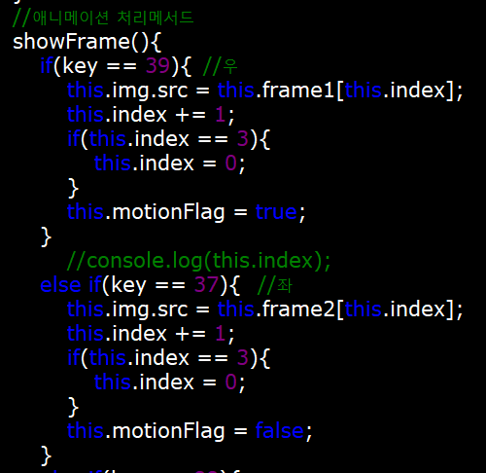
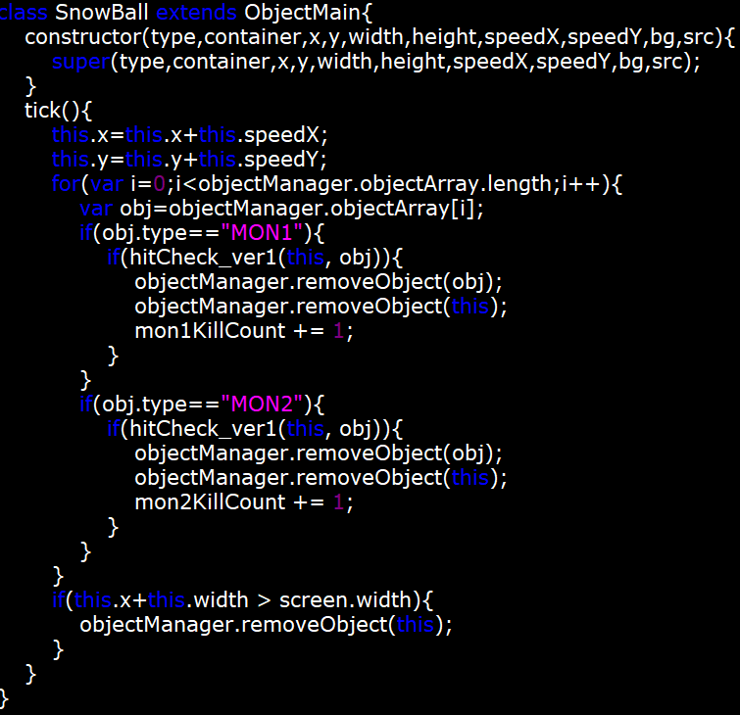
객체별(눈과 몬스터) 충돌감지와 제거호출
캐릭터 모션 관련

Slide 6
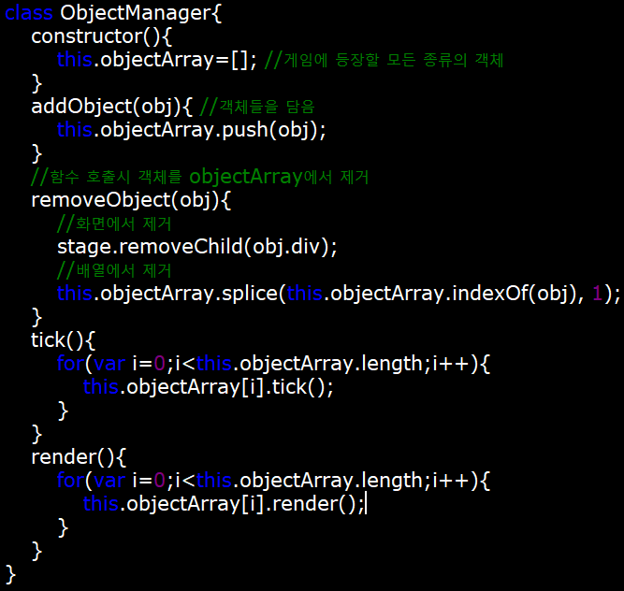
호출 받은 객체들 처리

Slide 7










조작 방법
←, → : 좌우 이동
Z : 투사체 발사
X : 점프

Slide 8
게임 시연

Slide 9
제작 과정에서의 평가, 소감
캐릭터 위치별 충돌감지처리 문제
캐릭터 움직임(점프)
각 객체의 생성, 소멸 처리 문제
하고있는 게임에 대한 소중함
버그나 오류 발생도 이해

Slide 10
감사합니다.

